Slide 1

Workshop Examencorrectie VWO economie jaarvergadering 2017
22 maart 2017
Nico Jongerius

Slide 2
Even voorstellen:
Nico Jongerius:
Werkzaam op UniC in Utrecht een nu 12 jaar oude vernieuwingsschool
Mailadres njongerius@unic-utrecht.nl
Sinds bijna het begin Pilot-docent
Deze workshop ben ik jullie tweede corrector

Slide 3
Opzet
Een collega heeft leerlingen 4 Vragen van het pilot-examen 2013 laten maken.
Ik ben als tweede corrector opgetreden.
Een aantal antwoorden gaan jullie beoordelen.
Vervolgens bespreken we de normering van de collega en die van mij.

Slide 4
Algemene opmerking 1
Belangrijk is of de leerling de kern van de concepten begrijpt.
Laat leerlingen mindmaps maken van de concepten
Of maak gebruik van de mindmaps van collega Frans Etman. www.fransetman.nl

Slide 5
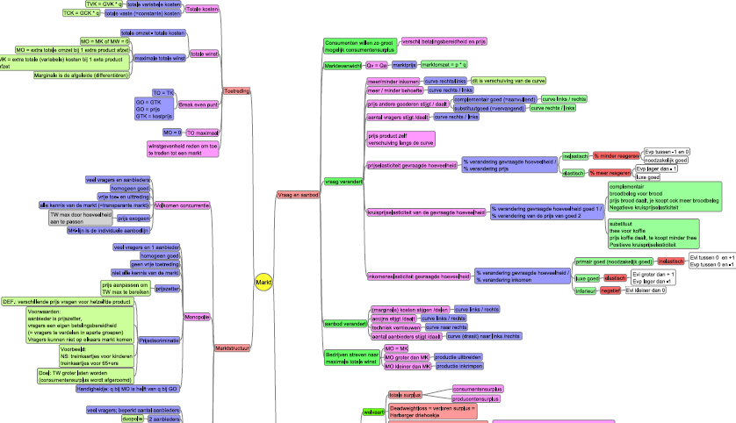

Slide 6
Algemene opmerking 2
1. Beantwoord zgn. uitlegvragen altijd in 3 stappen, door achtereenvolgens te
onderscheiden:
- hoofdkernwoord, waarmee de vraag begint
- eindkernwoord, waarheen men moet werken
- noodzakelijke tussenstap

Slide 7
Voorbeeld
Examenvraag: Leg uit dat de wisselkoers van een land met een betalingsbalansoverschot zal gaan stijgen.
Stappen:
hoofdkernwoord =
eindkernwoord =
- noodzakelijke tussenstap=

Slide 8
Examenvraag: Leg uit dat de wisselkoers van een land met een betalingsbalansoverschot zal gaan stijgen.
Stappen:
hoofdkernwoord = betalingsbalansoverschot
eindkernwoord = wisselkoers
- noodzakelijke tussenstap= valutamarkt

Slide 9
Examen vwo pilot 2013
Workshop examencorrectie training
Vraag 2
Salma: Bij het uitvoeren van voorstel 2 zal een berovingsprobleem ontstaan, omdat de prijs van Xolyt in rijke landen veel hoger ligt dan in de arme landen. De rijke landen zullen massaal importeren uit de arme landen, waardoor het bedrijf minder winst maakt.

Slide 10
Examen vwo pilot 2013
Workshop examencorrectie training
Géén deelpunten gegeven
Concensus eerste en tweede corrector
Doorvoer van arm naar rijk 1 punt
Niet dekken ontwikkelkosten 1 punt
Dus Salma 1 punt

Slide 11
Examen vwo pilot 2013
Workshop examencorrectie training
Vraag 3
Jeroen:
nieuw = 4.750.000
Oud = 750.000
Toename = 4.000.000 / 750.000 X 100% =
533,33%

Slide 12
Examen vwo pilot 2013
Workshop examencorrectie training
Eerste corrector gaf 2 punten; want de gevraagde 4.000.000 is goed berekend
Tweede corrector gaf 1 punt want hij berekent niet wat gevraagd wordt “de toename van het aantal doses”
Hierover overeenstemming

Slide 13
Examen vwo pilot 2013
Workshop examencorrectie training
Vraag 5
Tim: Door loonflexibiliteit kan bij veel of minder vraag naar producten snel worden gewisseld in de hoeveelheid loon. Als er werkloosheid is door economische neergang kunnen de lonen sneller lager worden, waardoor herstel eerder plaats vindt.

Slide 14
Examen vwo pilot 2013
Workshop examencorrectie training
Eerste corrector geeft 2 punten
Tweede corrector geeft 1 punt
Loonflexibliteit is goed uitgelegd, maar vraag en aanbod op de arbeidsmarkt niet.
Dat is de kern van het concept markt

Slide 15
Examen vwo pilot 2013
Workshop examencorrectie training
Vraag 6
Lindy: In Nederland Daar wordt de inflatie het minste gecompenseerd en is het effect dus het grootst.

Slide 16
Examen vwo pilot 2013
Workshop examencorrectie training
Eerste corrector geeft 2 punten
Tweede corrector geeft 1 punt; de redenering wordt niet afgemaakt door iets te zeggen over het reële loon

Slide 17
Examen vwo pilot 2013
Workshop examencorrectie training
Vraag 8
Jeroen:
A 2,3 x 0,6 = 1,38%
B 3,5 x -1,1 = -3,85%
101,38 x 96,15
100 = 97,48%
Totale effect = -2,52%

Slide 18
Examen vwo pilot 2013
Workshop examencorrectie training
Eerste corrector 2 punten
Tweede corrector 1 punt; afzonderlijke effecten goed uitgerekend, maar worden vermenigvuldigd in plaats van opgeteld
Uitkomst het is onduidelijk wat er gebeurd als twee effecten optreden omdat er eigenlijk maar één effect tegelijk bekeken kan worden CP dus toch 2 punten Tegen het normantwoord!

Slide 19
Vraag 9
Demi: Versterkend de lonen zullen nog harder dalen. De vakbonden zullen niet meer genoeg inspraak hebben om loondalingen meer tegen te gaan

Slide 20
Examen vwo pilot 2013
Workshop examencorrectie training
Eerste corrector 1 punt
Tweede corrector ook 1 punt met pijn in het hart, want als de lonen flexibeler worden dan worden de effecten sterker. Dat legt Demi goed uit
Maar het is een versterkend effect op loonverandering maar een dempend effect op loonstijging

Slide 21
Examen vwo pilot 2013
Workshop examencorrectie training
Vraag 14
Jeroen: pijler 1: de werkenden (actieven) nu betalen voor de uitkering van de gepensioneerden (inactieven)
Chloé: De staatspensioenen; andere mensen betalen geld voor weer andere mensen hun pensioen. De belasting wordt dan omgeslagen in pensioenen

Slide 22
Examen vwo pilot 2013
Workshop examencorrectie training
Jeroen:
Eerste corrector 0 punten
Tweede corrector 1 punt; formuleert niet helemaal precies, maar hij heeft het wel over het al of niet ruilen over de tijd

Slide 23
Examen vwo pilot 2013
Workshop examencorrectie training
Chloé:
Eerste corrector 1 punt
Tweede corrector 0 punten; het niet ruilen over de tijd wordt niet benoemd

Slide 24
Examen vwo pilot 2013
Workshop examencorrectie training
Vraag 15
Celeste: hoe hoger het staatspensioen, des te meer belastinginkomsten daarvoor nodig zijn, waardoor het particuliere spaartegoed afneemt.

Slide 25
Examen vwo pilot 2013
Workshop examencorrectie training
Eerste corrector o punten
Tweede corrector 2 punten Geen normantwoord, maar wel inhoudelijk ook goed te verdedigen.

Slide 26
Examen vwo pilot 2013
Workshop examencorrectie training
Vraag 16
Stefan: Om van het geïnde geld van de pensioenfondsen later de pensioen uitkering te doen, moet het geld met rendement belegd worden. Deze belegging wordt beïnvloed door de rentevoet. Als de rentevoet daalt wordt de verwachte waarde van de toekomstige pensioenen lager.

Slide 27
Examen vwo pilot 2013
Workshop examencorrectie training
Eerste corrector 0 punten
Tweede corrector 1 punt; hij redeneert van de huidige pensioenpot naar de eindwaarde ipv van de toekomstige verplichting naar de contante waarde. Niet helemaal de vraag, maar hij snapt het principe

Slide 28
Examen vwo pilot 2013
Workshop examencorrectie training
Vraag 17
Chloé: Als er minder dekking is om de pensioenen te betalen, dan moeten ouderen meer rekenen op steun van hun kinderen met bijvoorbeeld verzorging.
Maxime: Bij een dalende dekkingsgraad komt de solidariteit onder druk te staan, omdat er dan minder betaald wordt om anderen te helpen en men meer voor zichzelf houdt.

Slide 29
Examen vwo pilot 2013
Workshop examencorrectie training
Chloé:
Eerste corrector 1 punt
Tweede corrector dat mag denk ik wel solidariteit kan ook in natura ipv van geld verstrekt worden

Slide 30
Examen vwo pilot 2013
Workshop examencorrectie training
Maxime:
Eerste corrector 1 punt
Tweede corrector 0 punten. Ze heeft het over solidariteit en niet over intergenerationele solidariteit

Slide 31
Examen vwo pilot 2013
Workshop examencorrectie training
Vraag 19
Julia: Je weet als verzekeringsmaatschappij nooit helemaal zeker of de scooter echt gestolen is of dat je voor de gek gehouden wordt.
Als anderen winst proberen te maken op de verzekering dan kan de verzekering geen winst maken.

Slide 32
Examen vwo pilot 2013
Workshop examencorrectie training
Eerste corrector 1 punt
Tweede corrector 0 punten; opgeven van een niet gestolen scooter is moreel wangedrag en geen informatieachterstand

Slide 33
Examen vwo pilot 2013
Workshop examencorrectie training
Vraag 22
Koen: gaat er vanuit dat alle 80.000 scooters verzekerd zijn = doorekenfout van vraag 20. Berekend dan correct de winst eerst 4.203.000 en dan 3.552.000
Conclusie “de winst daalt slechts een beetje”
Stefan: zelfde fout zelfde getallen. Conclusie “dus de stelling is onjuist”

Slide 34
Examen vwo pilot 2013
Workshop examencorrectie training
Koen:
Eerste corrector 2 punten
Tweede corrector: 1 punt want geen goede conclusie uit de berekening

Slide 35
Examen vwo pilot 2013
Workshop examencorrectie training
Stefan:
Eerste corrector 1 punt
Tweede corrector 2 punten door doorrekenfout kon de winst niet meer gelijk worden en de conclusie uit de berekening is juist

Slide 36
Examen vwo pilot 2013
Workshop examencorrectie training
Vraag 23
Stefan: Doordat de scooterbezitters zo wel risico dragen, het eigen risico, zijn ze voorzichtiger met hun scooters dan als ze geen risico dragen. Dus worden er minder claims ingediend dus dalen de kosten stijgen de winst.

Slide 37
Eerste corrector: 1 punt
Tweede corrector 2 punten ; de redenering klopt er wordt niet expliciet naar de staven verwezen maar minder claims betekent kleinere staven.

